Slide 1


2019奢侈品火热消费在中国
之经济学探析

Slide 2
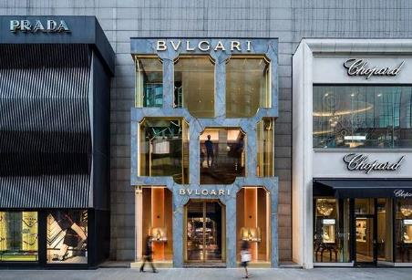
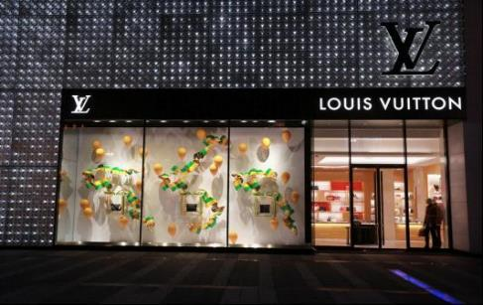
现象阐述
随着中国经济的迅猛发展，居民收入水平大幅增长，中国的富裕人群快速涌现。中国已成为全球奢侈品行业中的最大市场，并将成为奢侈品消费总量最大的国家。中国市场已经成为各大奢侈品牌兵家必争之地！2019奢侈品在中国大地火热消费！

Slide 3


问题引出——
为什么在中国，奢侈品消费如此火热？

Slide 4
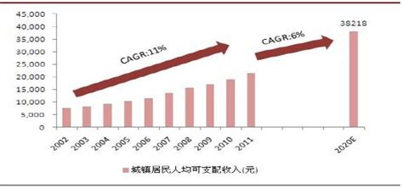
对奢侈品消费的经济学分析
原理应用——影响需求的因素的原理
消费者的收入水平 当经济状况良好、人们收入增加时，需求量就会增加。而我国经济迅猛发展，我国居民收入水平大增，便拉动了奢侈品消费市场。

Slide 5


消费者偏好
当我国居民的收入提高以后，一些国人便产生了新的需求，即通过奢侈品来体现自己“高贵”的身份、“强大”的经济实力，从而导致以“炫富”为目的的“面子消费”；（炫富）
同样，当身边的人都在重金购买奢侈品时，还有人会不自觉地产生“攀比”之心，从而导致从众心理的“跟风消费”；（斗富）
还有一些国人，特别是刚入职的年轻人，为了防止被人看不起，避免自卑心理，往往会掩盖自己贫穷的事实，从而导致“装富”的“虚假消费”。（装富）

Slide 6
2019奢侈品火热消费带来的
启示——
消费者角度：我国居民消费观尚不成熟，应倡导消费者树立正确的消费观，避免盲从、奢靡消费。
厂商角度：有需求就会有市场，有市场就是有商机，厂商应抓住商机，扩大产量、开拓销售渠道，以获取利益最大化。
政府角度：对国外奢侈品牌加大征税力度；同时实施政策倾斜，大力扶持推广本土奢侈品牌的崛起，促进奢侈品消费本土化，让奢侈品消费为经济增长助力！

Slide 7



中国奢侈品消费未来展望——
1.消费水平将持续走高
随着国民收入水平不断提升，在未来奢侈品消费水平将进一步提高。甚至反超欧美国家，坐上“世界第一奢侈品大国”的宝座。

Slide 8
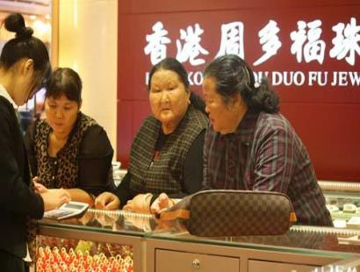

2.消费者年龄层次将进一步扩大
奢侈品不再是年轻人的专利，更多年龄段的消费者都将通过购买奢侈品来满足自己的偏好需求。不仅年龄偏大的人群将更多地进入奢侈品消费市场，就连小小少儿也将更多地被奢侈品全副 “包装”！

Slide 9


Slide 10
指导老师：陈军
微课题组成员：2018级会计专业

